Slide 1
Дыбысты өндеу, дыбыстық әсерлер
3 сынып

Slide 2
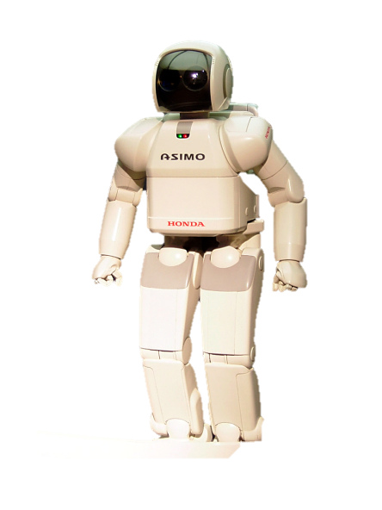
Сабақтың мақсаты
компьютерлік программалар қолданушының міндеттерін шешу үшін қажет екенін түсіндіру;
арнайы программаны пайдалана отырып дыбысты жазу, өңдеу және шығару;

Slide 3
Сұрақ-жауап:
Дыбыс деген не? Дыбыстың қандай түрлері болады?
Дыбысты жазу үшін қандай құрылғылар қажет?
Дыбысты жазу үшін қандай программа қолданылады?
Жазылған дыбысты қалай сақтаймыз?

Slide 4
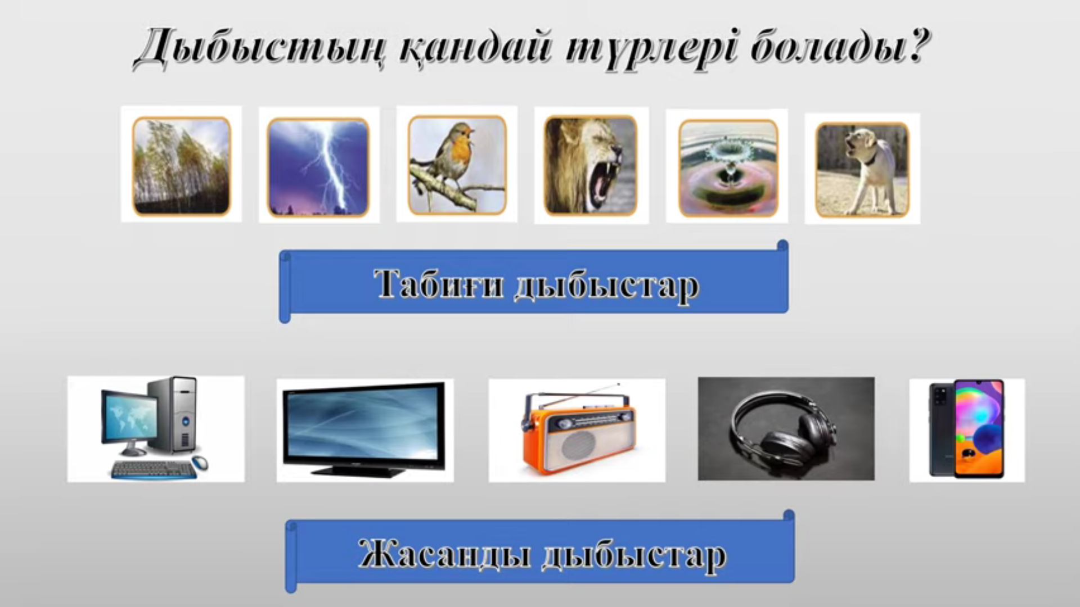
Дыбыстың қандай түрлері болады?
Табиғи дыбыстар
Жасанды дыбыстар

Slide 5
Қазіргі кездегі компьютерлерде тек жазып, оқып, сурет салып қана қоймай, бейнефильмдерді көруге және компакт-дискіден музыкалық шығармалар тыңдауға болады.
Компьютерлер бұл әрекеттерді орындау үшін компакт-дискілерді оқитын қосымша құрылғылармен, дыбыс карталарымен, микрофонмен және колонкалармен жабдықталған.

Slide 6
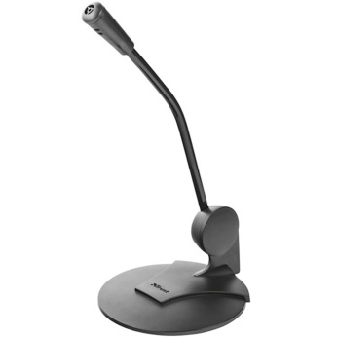
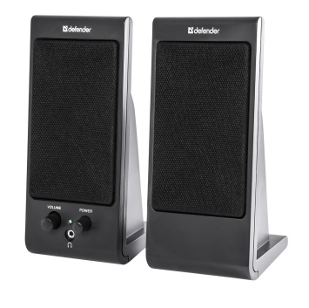
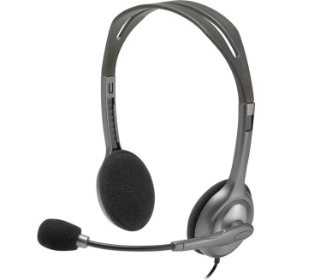
Дыбысты жазу үшін қандай құрылғылар қажет?
Микрофон
Дыбыс колонкалары
Құлаққап

Slide 7
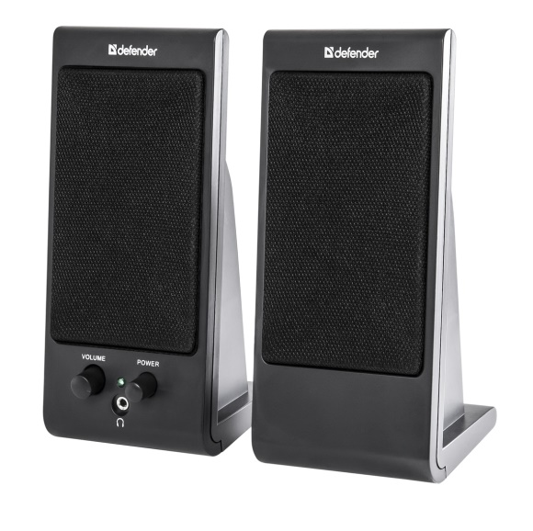
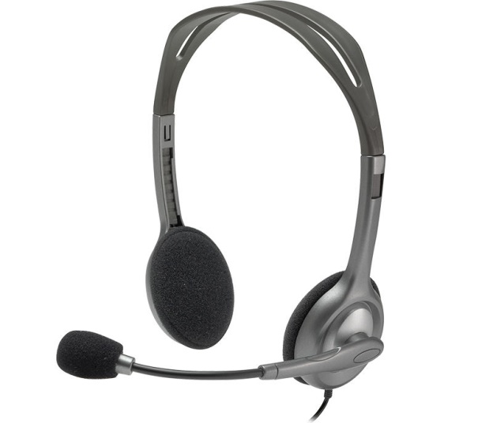
Құлаққап пен дыбыс колонкасы арқылы дыбыстардың қалай естілетінін салыстырайық

Slide 8
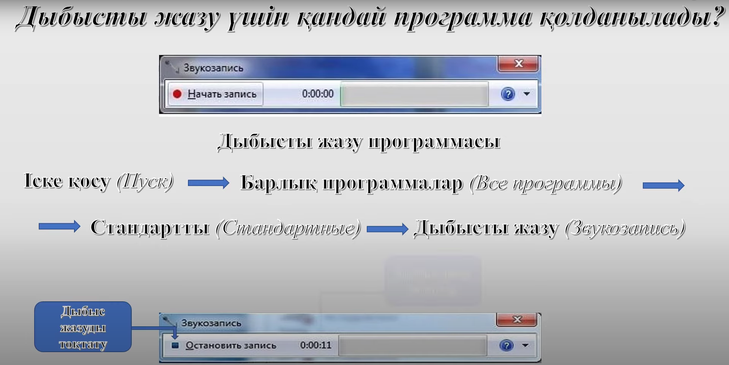

Slide 9
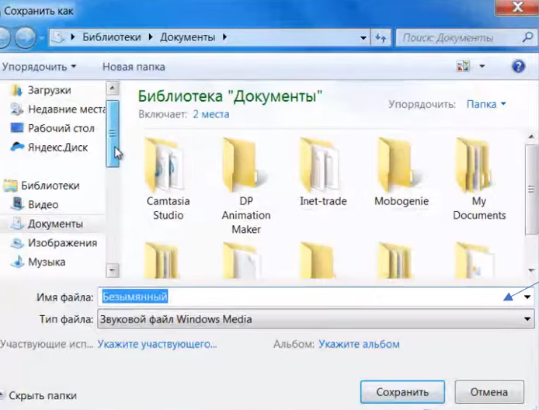

Жазылған дыбысты қалай сақтаймыз?
Керек файлды таңдаймыз
Атауын жазамыз
Сақтау (сохранить) батырмасын басамыз

Slide 10

Өз даусынды жаз
Практикалық тапсырма
Дыбыс жазу программасын іске қос.
Микрофон қосылып тұрғаның қадағалап, Ана туралы өлеңді, өз дауысыңмен жаз.

Slide 11
Назарларыңызға рахмет!
Сау болыңыздар

